Slide 1

Tổng Hợp Dự Án: Mô Tả Toàn Bộ Mã Nguồn
Chào mừng quý vị đến với buổi trình bày tổng quan về dự án của chúng tôi. Trong phần này, chúng ta sẽ đi sâu vào cấu trúc, chức năng và các thành phần chính của toàn bộ mã nguồn, giúp quý vị có cái nhìn toàn diện về hệ thống.

Slide 2

1. server.js: Trái Tim Của Hệ Thống
server.js là file chính khởi tạo server HTTP/HTTPS và WebSocket, đóng vai trò trung tâm trong việc xử lý API, phục vụ file tĩnh và quản lý lỗi.
Sử dụng Express.js để tạo server mạnh mẽ và linh hoạt.
Middleware tự động gán Request-Id và custom headers cho mọi request, tăng cường khả năng theo dõi và bảo mật.
Phục vụ file tĩnh từ thư mục public/ (HTML, CSS, JS) với khả năng cache hiệu quả.
API endpoint /api/info: Cung cấp thông tin hệ thống chi tiết (timestamp, uptime, version, platform, memory, client headers).
API endpoint /api/boom: Dùng để kiểm thử xử lý lỗi 500, đảm bảo hệ thống phản ứng đúng đắn khi có sự cố.
Xử lý lỗi 404 cho các route không tồn tại, trả về HTML, JSON hoặc text tùy theo yêu cầu.
Global error handler cho lỗi 500, giúp bắt và xử lý các ngoại lệ không mong muốn trên toàn hệ thống.
Khởi tạo server HTTP hoặc HTTPS (nếu có chứng chỉ trong certs/), đảm bảo kết nối an toàn.
Khởi tạo WebSocket server (port 3001), cho phép gửi/nhận tin nhắn realtime, hỗ trợ các ứng dụng tương tác cao.

Slide 3
2. client.js: Xây Dựng HTTP Client Từ Đầu
client.js thể hiện khả năng xây dựng HTTP client mạnh mẽ từ đầu, không phụ thuộc vào các thư viện bên ngoài như axios/fetch, hỗ trợ cả GET/POST cho HTTP và HTTPS.
Class SimpleHttpClient
Hàm Kiểm Thử runTests()
Cung cấp các phương thức cơ bản và nâng cao để gửi request và xử lý response:
Đảm bảo tính ổn định và khả năng tương tác của client:
GET tới server nội bộ /api/info.
request(method, url, options): Gửi request, nhận response, trả về status, headers, và body.
GET tới GitHub API để kiểm tra kết nối bên ngoài.
POST tới JSONPlaceholder để kiểm tra gửi dữ liệu.
get(url, headers): Phương thức tiện lợi để gửi GET request.
Xử lý lỗi khi server không khả dụng.
post(url, body, headers): Gửi POST request, tự động chuyển đổi object thành JSON.
Log chi tiết request/response ra console để dễ dàng debug.

Slide 4
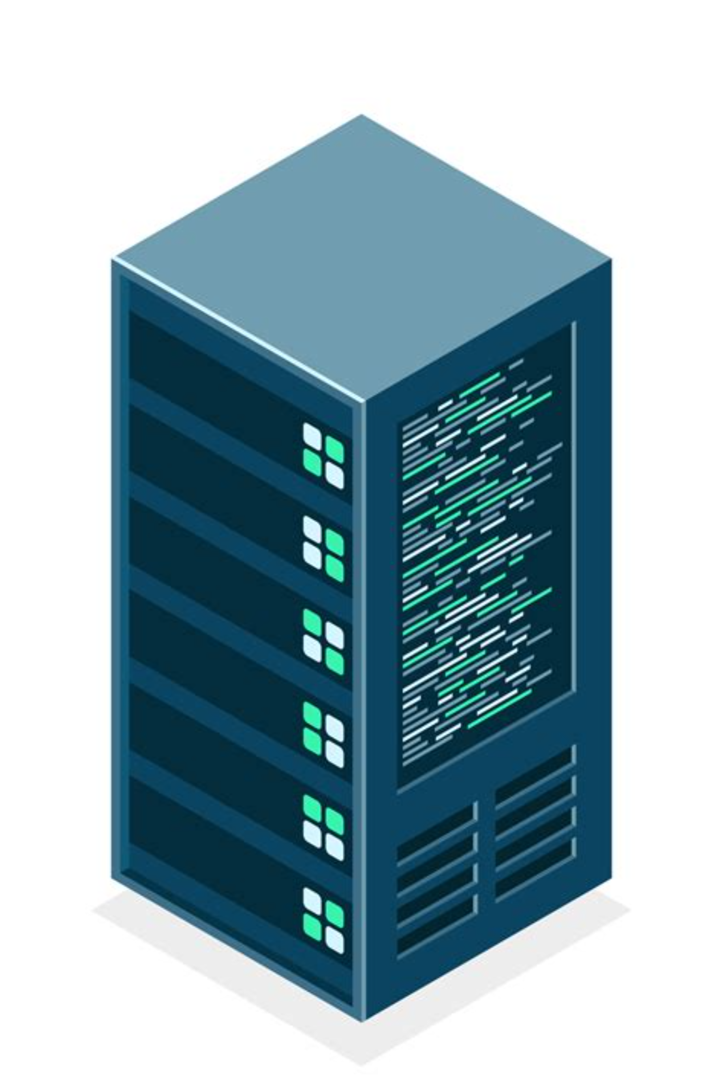

3. tcp-server.js & 4. tcp-client.js: Giao Tiếp TCP
TCP Server
TCP Client
tcp-server.js khởi tạo một TCP server sử dụng Node.js module net, minh họa khả năng giao tiếp cấp thấp.
tcp-client.js là TCP client được thiết kế để kết nối và tương tác với TCP server.
Lắng nghe trên port 4000.
Kết nối tới port 4000.
Khi client kết nối, server gửi thông báo chào mừng, tạo sự tương tác ban đầu.
Khi kết nối thành công, client gửi chuỗi “Xin chào server!”, khởi tạo cuộc hội thoại.
Khi nhận dữ liệu từ client, server phản hồi lại chính nội dung đã nhận được, thể hiện cơ chế echo đơn giản nhưng hiệu quả.
Nhận dữ liệu từ server và in ra console, cho phép người dùng theo dõi phản hồi.
Xử lý ngắt kết nối một cách duyên dáng, đảm bảo ứng dụng không bị treo khi có sự cố mạng.

Slide 5




5. ws-demo.js: Trải Nghiệm WebSocket
ws-demo.js là một minh họa hoàn chỉnh về cách thức hoạt động của WebSocket, bao gồm cả server và client, cho phép giao tiếp hai chiều, thời gian thực.
WebSocket Server
WebSocket Client
Chạy trên port 3002, server này là trung tâm của mọi tương tác WebSocket.
Client được thiết kế để kết nối và tương tác liền mạch với WebSocket server.
Gửi thông báo chào mừng ngay khi client kết nối, thiết lập kênh giao tiếp.
Kết nối tới server, sau đó gửi tin nhắn “Xin chào server!” để khởi động cuộc trò chuyện.
Phản hồi lại mọi tin nhắn nhận được từ client, minh họa khả năng giao tiếp hai chiều.
Nhận và in ra phản hồi từ server, cho phép người dùng theo dõi luồng dữ liệu thời gian thực.

Slide 6
6. benchmark.js: Đo Lường Hiệu Năng
benchmark.js là một script quan trọng được thiết kế để đo lường hiệu năng tải file tĩnh với các kích thước khác nhau, giúp đánh giá tốc độ phản hồi của server.
Danh sách file kiểm thử: Bao gồm public/style.css, public/script.js, và public/index.html, đại diện cho các loại tài nguyên tĩnh phổ biến.
Hàm benchmark(file):
Gửi HTTP GET request tới từng file, mô phỏng hành vi của trình duyệt.
Đo thời gian tải file, cung cấp số liệu chính xác về độ trễ.
Ghi lại kích thước file, giúp phân tích mối quan hệ giữa kích thước và thời gian tải.
In kết quả chi tiết ra console, dễ dàng theo dõi và so sánh hiệu năng.

Slide 7



7. monitor.js: Tiện Ích Giám Sát Mạng
monitor.js là một tiện ích giám sát mạng mạnh mẽ, được thiết kế để log chi tiết các loại request, cung cấp cái nhìn sâu sắc về hoạt động của hệ thống.
Hàm logRequest(url, method)
Hàm runMonitor()
Đây là trái tim của tiện ích giám sát, chịu trách nhiệm ghi lại mọi chi tiết của request:
Hàm này được sử dụng để kiểm thử và minh họa khả năng giám sát của tiện ích:
Gửi request tới URL được chỉ định.
Kiểm thử các loại request khác nhau (static, dynamic, 404), đảm bảo mọi kịch bản đều được giám sát.
Đo thời gian phản hồi chính xác.
Phân loại request (static/dynamic) để dễ dàng phân tích.
Cung cấp một cái nhìn tổng quan về hiệu suất và hành vi của server trong các điều kiện khác nhau.
Log status, size, và thời gian phản hồi, cung cấp dữ liệu toàn diện.

Slide 8

8. public/: Giao Diện Web Demo
Thư mục public/ chứa giao diện web demo tương tác với server, mang lại trải nghiệm người dùng trực quan và hiện đại.
index.html
Là trang chủ của ứng dụng, nơi người dùng có thể tương tác trực tiếp với server.
Có nút bấm để lấy dữ liệu server qua AJAX, minh họa cách client-side giao tiếp với backend.
Hiển thị kết quả một cách rõ ràng, giúp người dùng dễ dàng theo dõi phản hồi từ server.
script.js
Chứa toàn bộ logic xử lý phía client, đảm bảo giao diện hoạt động mượt mà.
Xử lý logic gửi request từ web, bao gồm việc đóng gói dữ liệu và gửi đi.
Nhận kết quả từ server và cập nhật giao diện người dùng, tạo trải nghiệm động.
style.css
Đảm bảo giao diện người dùng không chỉ hoạt động tốt mà còn trông đẹp mắt.
Thiết kế giao diện responsive, đảm bảo hiển thị tốt trên mọi thiết bị.
Áp dụng phong cách hiện đại, mang lại trải nghiệm người dùng thân thiện và chuyên nghiệp.

Slide 9
9. certs/: Bảo Mật HTTPS
Thư mục certs/ đóng vai trò quan trọng trong việc đảm bảo tính bảo mật của server bằng cách chứa các chứng chỉ SSL/TLS cần thiết để chạy HTTPS.
server.key
server.crt
Đây là khóa riêng tư của server, một thành phần tối quan trọng trong việc thiết lập kết nối HTTPS an toàn. Khóa này được giữ bí mật và không bao giờ được chia sẻ.
Là chứng chỉ SSL/TLS của server, chứa thông tin công khai và được sử dụng để xác thực danh tính của server với các client. Chứng chỉ này được ký bởi một Tổ chức cấp chứng chỉ (CA) đáng tin cậy.
Việc sử dụng các file này cho phép server của chúng tôi thiết lập kết nối HTTPS, mã hóa dữ liệu truyền tải giữa client và server, bảo vệ thông tin nhạy cảm khỏi bị nghe lén hoặc giả mạo.

Slide 10
10. Tài Liệu Dự Án: docs/, presentation/, screenshots/
Dự án của chúng tôi không chỉ dừng lại ở mã nguồn mà còn được hỗ trợ bởi hệ thống tài liệu toàn diện, giúp người dùng và nhà phát triển dễ dàng hiểu và sử dụng.
docs/technical-report.md
1
Đây là báo cáo kỹ thuật chi tiết về toàn bộ dự án. Nó bao gồm các thông tin sâu về kiến trúc hệ thống, các quyết định thiết kế, giải thích mã nguồn, và các thách thức đã gặp phải cùng với giải pháp. Báo cáo này là nguồn tài liệu quý giá cho bất kỳ ai muốn tìm hiểu sâu về dự án.
presentation/
2
Chứa các slide trình bày dự án, được thiết kế để tóm tắt các điểm nổi bật và chức năng chính của hệ thống một cách trực quan và dễ hiểu. Các slide này là công cụ hữu ích cho các buổi thuyết trình hoặc giới thiệu dự án.
screenshots/
Thư mục này chứa các ảnh minh họa thực tế về hoạt động của dự án, bao gồm:
Ảnh chụp server đang chạy.
3
Tab network trong trình duyệt.
Kết quả trả về từ API.
Phân tích hiệu suất.
Những hình ảnh này giúp trực quan hóa các khái niệm và chức năng, làm cho việc hiểu dự án trở nên dễ dàng hơn.
Tóm lại, file này mô tả chi tiết toàn bộ code, chức năng từng file, cấu trúc dự án, giúp bạn nắm rõ khi thuyết trình hoặc báo cáo.

